Slide 1
Alueellisen nuorisotyön kriteeristön taustaa ja päivitystarpeita

Slide 2
Yleistä taustaa auditointi- ja itsearviointimallista sekä lähteet:
Hovi, M. Luukkonen, T. Mäkelä, P. Pakka, V. Taponen, H. Westman, M. 2009. Nuorisotyön arviointi. Käsikirja nuorisotyön prosessien arviointiin ja itsearviointiin.
Nöjd.T. 2015. Laatua! Tuloksia! Katsaus nuorisotyön arviointiin –julkaisuun.
Julkaisut löytyvät Kanuunan nettisivuilta

Slide 3
Nuorisotyön itsearviointi –ja auditointimalli, mikäs se on?
Nuorisotyöhön kehitetty arvioinnin väline, jonka avulla voidaan arvioida ja kehittää nuorisotyön keskeisiä toimintamuotoja
Itsearvioinnin/ auditoinnin kohteena ovat todelliset teot, ei tavoitteet
Itsearviointi/ auditointi on toiminnan tarkastelua kriteeristön avulla
Auditoinnit toteutetaan vertaisauditointeina

Slide 4
Kriteeristöjä on luotu monille eri toiminnoille
Avoimet nuorten illat ja Alueellinen nuorisotyö
Leiritoiminta
Tavoitteelliset pienryhmät
Tieto- ja neuvontatyö
Verkkoperustainen nuorisotyö
Pelitoiminta
Koulunuorisotyö (Kolehmainen & Lahtinen)
Nuorten kanssa tehtävät itsearvioinnit/auditoinnit

Slide 5
Miten kriteeristöjä voi käyttää?
Itsearvioinnit ja auditoinnit
Esitellessäsi toimintamuotoja joihin löytyy kriteeristöt, toiminnan kuvaaminen ja avaaminen
Uusien työntekijöiden tai opiskelijoiden perehdyttäminen
Toiminnan suunnittelu
Kehityskeskusteluiden tukena

Slide 6
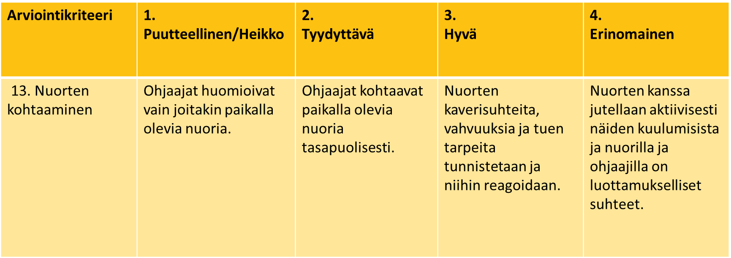
Päivitettävä Alueellisen nuorisotyön laatukriteeristö (2015)
Osallisuus, alueellisuus, yhdenvertaisuus ja oppiminen kriteeristön läpäiseviä teemoja
Auditointi alueellisen nuorisotyön laatukriteereillä on kentän mukaan osoittautunut haastavaksi. Kaikki kriteerit eivät kentän mukaan sovellu auditointiin.

Slide 7
Kriteeristöjä on päivitetty paikallisesti
Etelä-Karjala: On päivittänyt Alueellisen nuorisotyön kriteeristöä 2020
PK-seutu: On päivittänyt Avoimet nuorten illat kriteeristöä 2018 ja tavoitteelliset pienryhmät kriteeristöä 2019. Uudet pelitoiminnan kriteerit julkaistaan pian.

Slide 8
Alueellisen nuorisotyön kriteeristön päivitystyö
Päivitetty kriteeristö tulee osaksi Kyllin hyvän nuorisotyön –pakettia
Syyskuussa julkaistiin kutsu Kanuuna uutisissa Alueellisen kriteeristön päivitystyön käynnistymisestä ja vertaiskehittämisryhmän kokoaminen aloitettiin
Lokakuussa päivitystyö käynnistyy Arviointiverkoston verkkotapaamisessa 6.10.-7.10. Vertaiskehittämisryhmä sopii tämän lisäksi omat tapaamisensa syksylle ja talvelle 2021-2022

Slide 9
Alueellisen nuorisotyön kriteeristön päivitystyö
Tärkeää valtakunnallinen yhteinen kehittämistyö, jotta erilaiset alueelliset tarpeet ja näkökulmat tulee huomioiduksi. Vertaiskehittämisryhmään ilmoittautui mukaan: Taipalsaari, Kotka, Helsinki, Lappeenranta, Espoo sekä Oulu. (Vantaa?)
Kanuunan suunnittelija vetää prosessia, mutta kehitettävät asiat ja muutostarpeet nousevat kentältä ja vertaiskehittämisryhmäläisiltä
Kriteerien päivittämisprosessissa konsultoimme myös Kanuunan yhdenvertaisuusverkostoa.

Slide 10
Kiitos!

